Slide 1
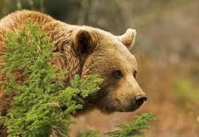
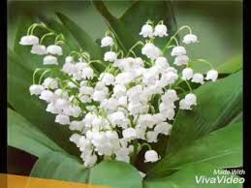
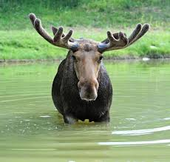
ЧЕРВОНА КНИГА
УКРАЇНИ

Slide 3
До Червоної книги України занесено:
комах – 226,
риб – 69,
звірів – 68,
плазунів - 11

Slide 4
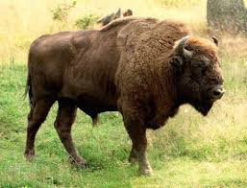
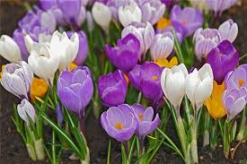
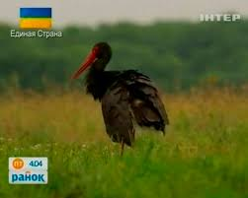
До Червоної книги України заносяться види тварин і рослин, які постійно або тимчасово перебувають чи зростають у природних умовах на території України і знаходяться під загрозою зникнення. Занесені до Червоної книги України види тварин і рослин підлягають особливій охороні на всій території України

Slide 5
Перша Червона книга, присвячена українській флорі та фауні, була видана у 1980 році під назвою «Червона Книга Української РСР». (1980 р.) Після набуття Україною незалежності у видавництві «Українська енциклопедія» було випущене друге видання Червоної книги України: в 1994 році — том «Тваринний світ» (наклад — 2400 примірників), в 1996 році — том «Рослинний світ» (наклад — 5000 примірників). З огляду на малий наклад ці два видання відразу стали раритетами. Друге видання нараховувало 382 види тваринного та 541 вид рослинного світу.

Slide 7
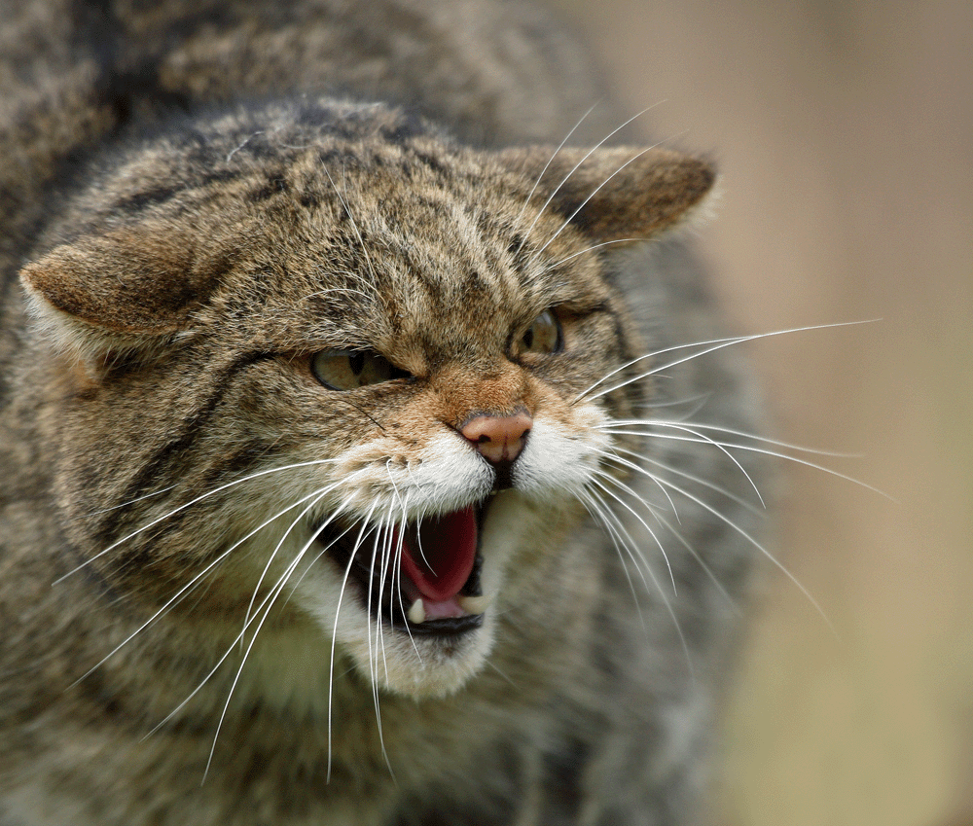
Кіт лісовий(дикий)
Лісовий, або як його ще називають дикий кіт, - рідкісний
Зникаючий вид породи котячих, який поширений переважно
в Західній Україні в лісових масивах та горах.

Slide 8
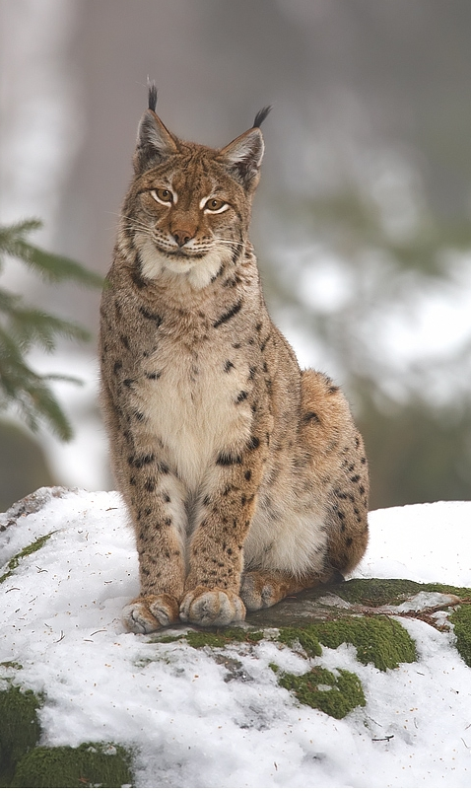
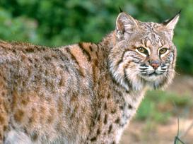
Рись звичайна— з родини котових, найбільш близький власне до роду Кіт

Slide 9
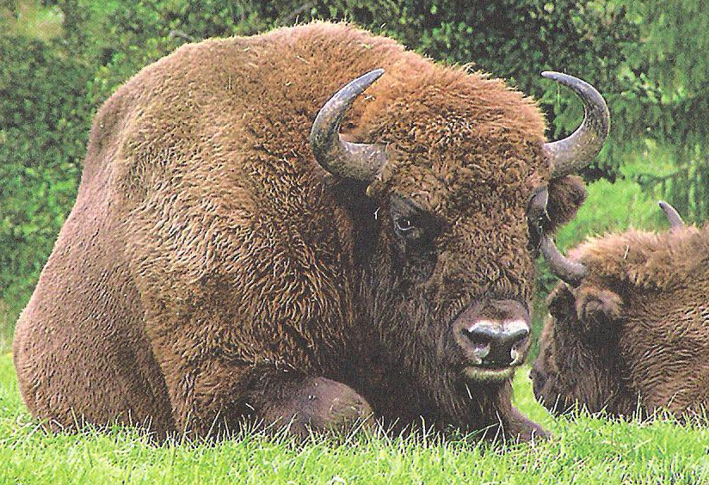
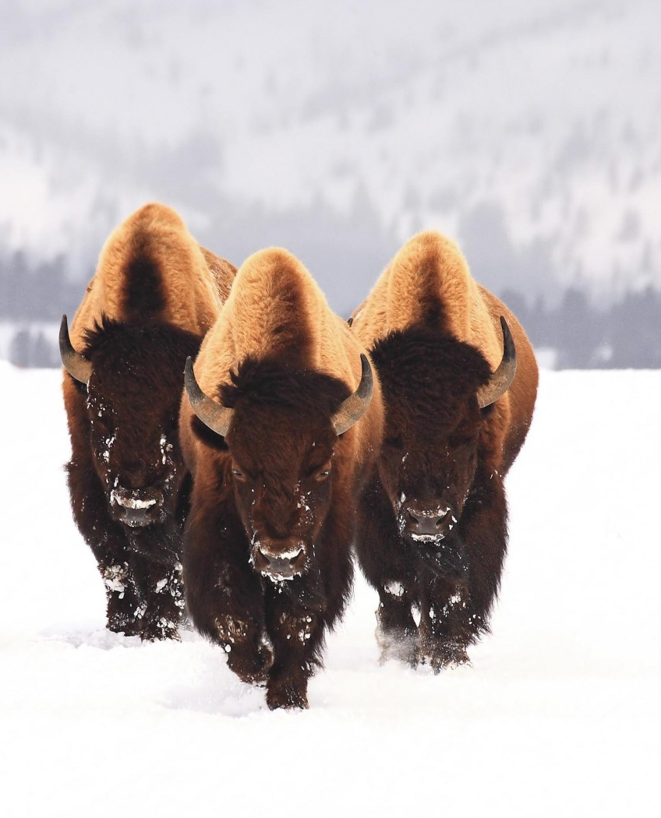
Зубр – один з видів,
якому на даний момент
найбільше загрожує
видове вимирання

Slide 10
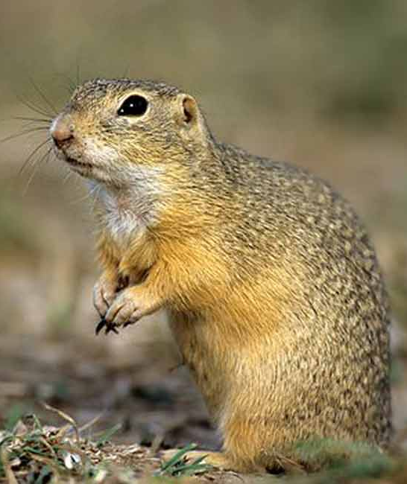
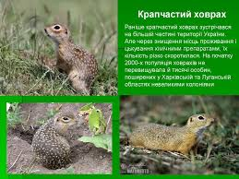
ХОВРАХ КРАПЧАСТИЙ

Slide 11
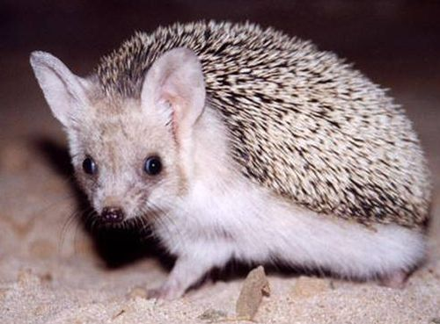
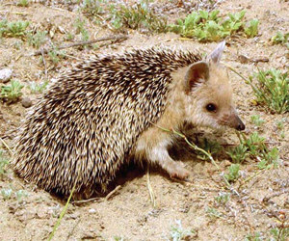
ЇЖАК
ВУХАТИЙ

Slide 13
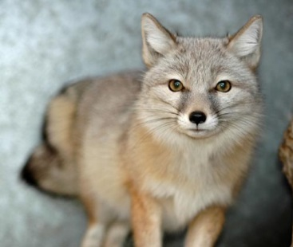
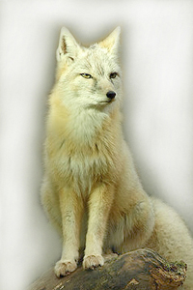
Лис Корсак

Slide 14
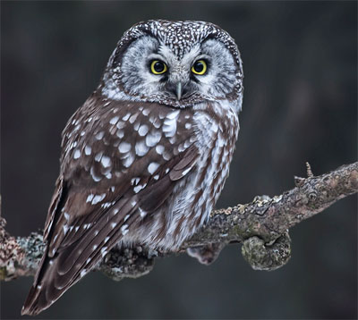
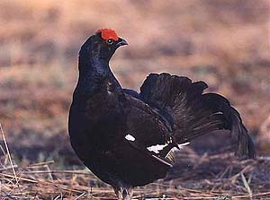
СИЧ ВОЛОХАТИЙ
ТЕТЕРУК

Slide 15
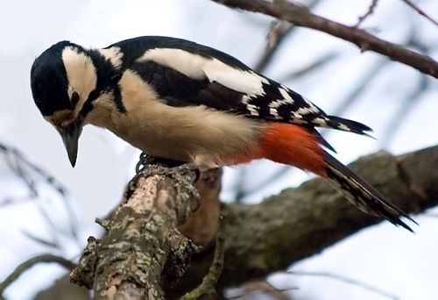
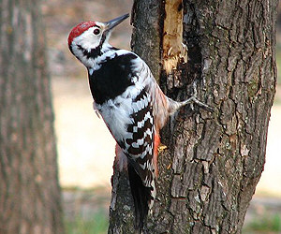
ДЯТЕЛ БІЛОСПИННИЙ

Slide 16
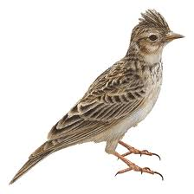
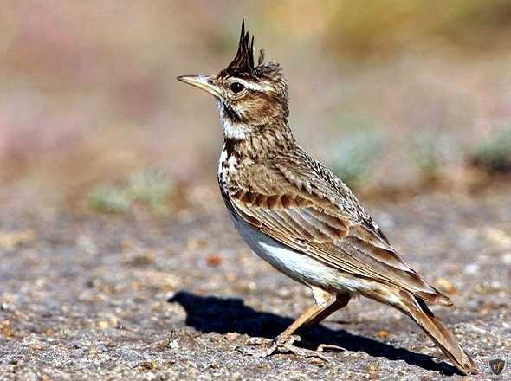
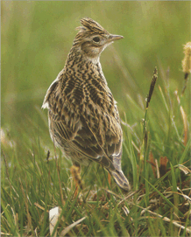
Жайворонок
сірий

Slide 17
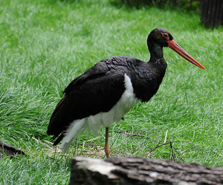
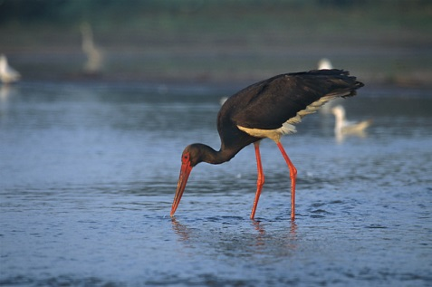
Лелека чорний

Slide 18
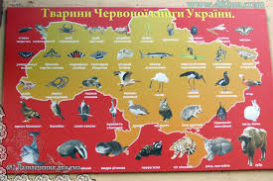

Slide 22
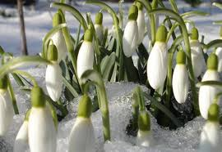
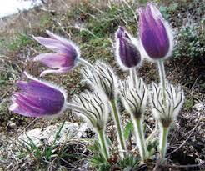

Slide 23
Конвалія

Slide 24
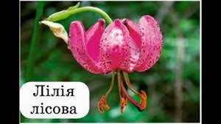

Slide 26
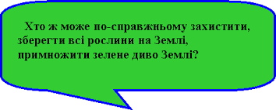

Slide 27
